Slide 1
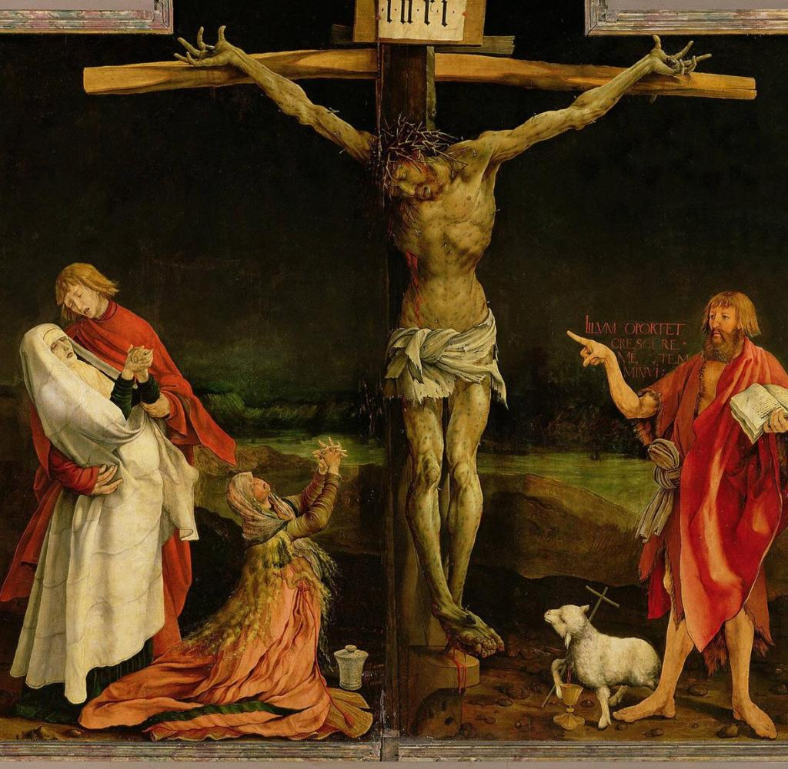
Fürwahr . . .
Matthias Grunewald:
Isenheimer Altar 1512-1516

Slide 2
Durch Spott und Hohn zur Ehrenkron Jesaja 53
Hinab durch Spott und Hohn
Hinauf zur Ehrekron

Slide 3
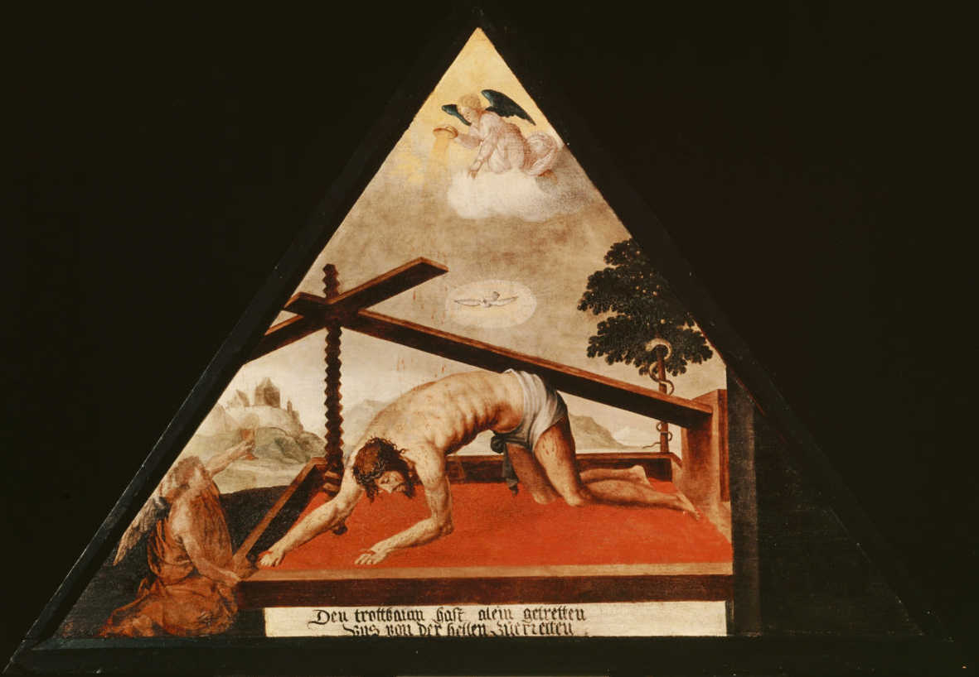
Er trug unsere Krankheit, Schmerzen, Sünde …
Luzerner Brückenzyklus Hofbrücke Bild 112: Christus in der Kelter
1525-1580

